Slide 1

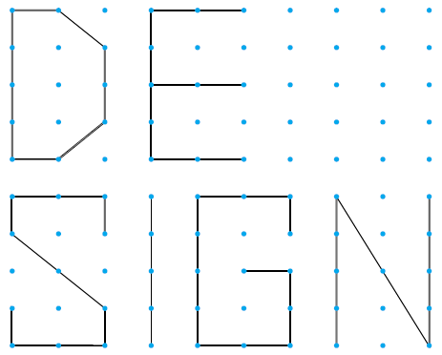
약한 재료로
구조물
만들기

Slide 2
약한 재료로 구조물 만들기
약한 재료를 이용하여 튼튼하고
안정적인 구조물을 만들 수 있을까?

Slide 3
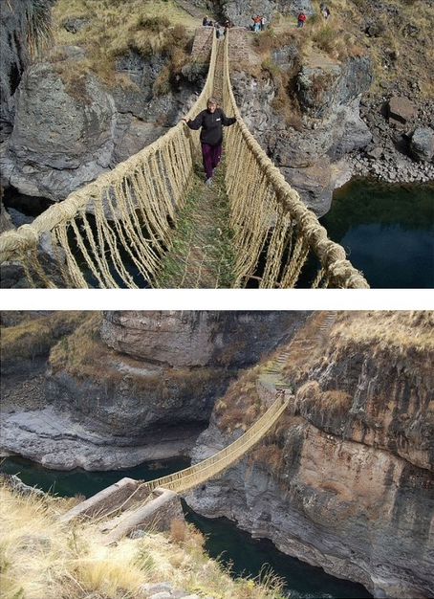
예시 자료
세상에서 가장
위험한 다리 8위
–로프 브릿지
(잉카)

Slide 4
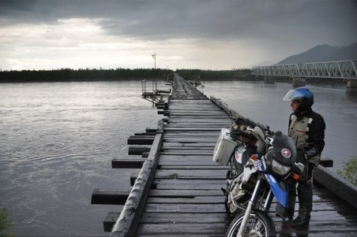
예시 자료
세상에서 가장 위험한 다리 5위
– 러시아의 버팀 리버 브릿지

Slide 5
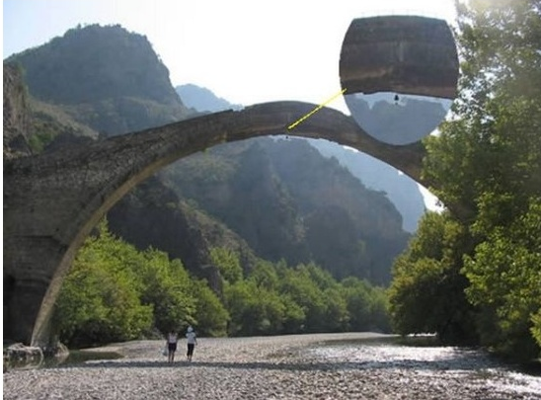
예시 자료
세상에서 가장 위험한 다리 3위
– 그리스의 코니사의 올드 브릿지

Slide 6
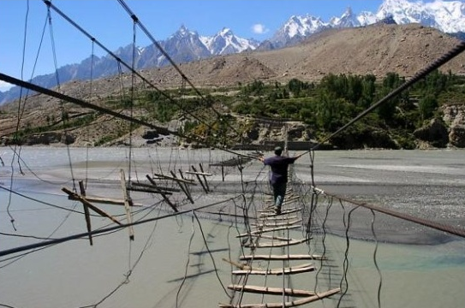
예시 자료
세상에서 가장 위험한 다리 2위
– 파키스탄의 허싸이니 행잉 브릿지

Slide 7
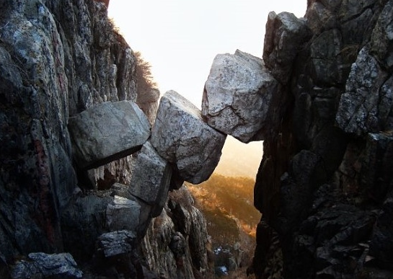
예시 자료
세상에서 가장 위험한 다리 1위
– 중국의 불멸의 다리

Slide 8
학습 문제
약한 재료를 사용하여 튼튼하고
안정적인 구조물을 만들 수 있다.

Slide 9
약한 재료 :
종이, 헝겊, 스티로폼과 같이 손으로 쉽게
다룰 수 있는 것

Slide 10
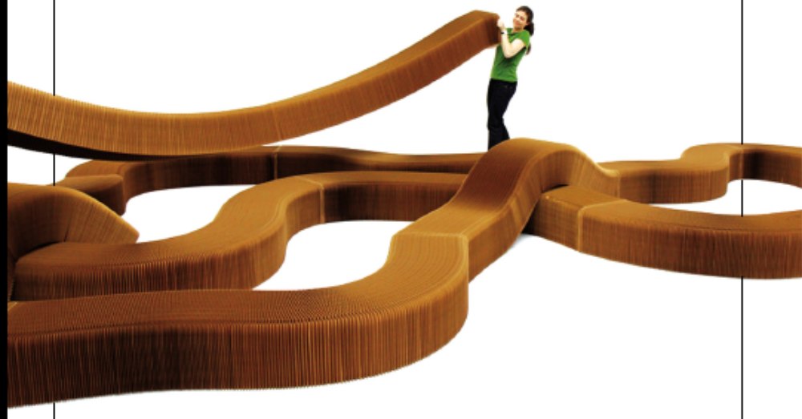
예시 자료

Slide 11
약한 재료를 강하게 바꾸려면 ?

Slide 12
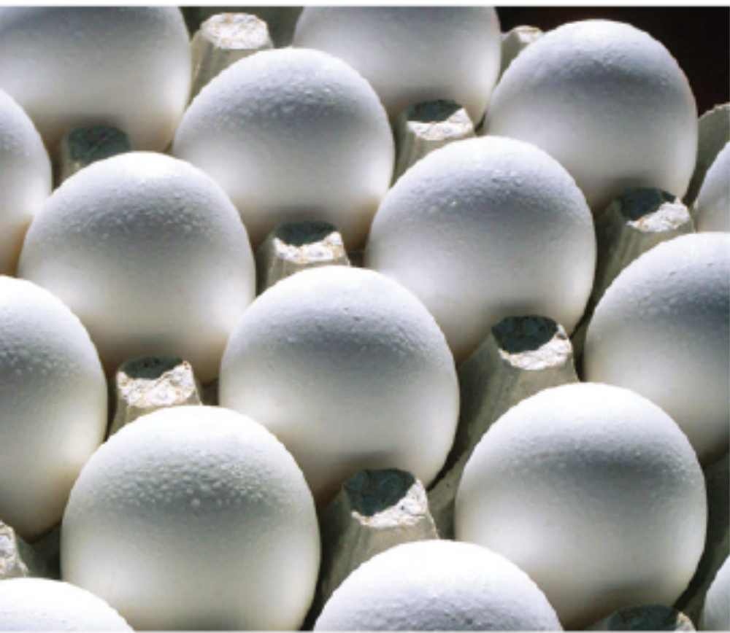
예시 자료

Slide 13
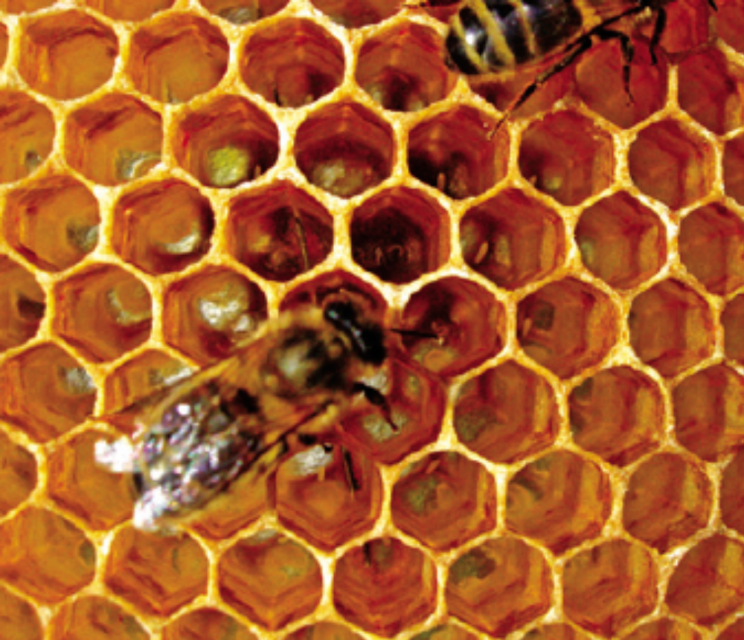
예시 자료

Slide 14
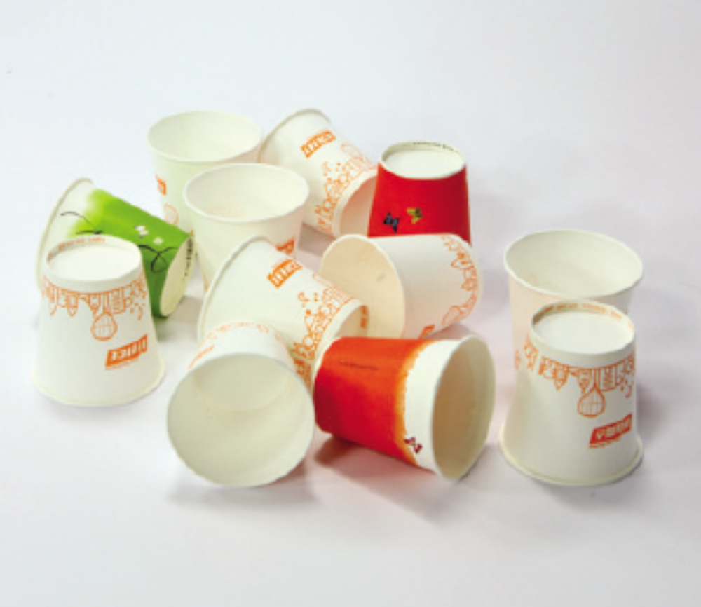
예시 자료

Slide 15
약한 재료를 강하게 바꾸려면?
약한 재료도 가공하거나 결합하는 방식에
따라 강한 구조물로 변화할 수 있다.

Slide 16
약한 재료 골판지를 결합하여
튼튼한 의자를 만든다?

Slide 17
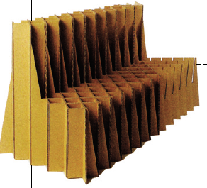
예시 자료

Slide 18
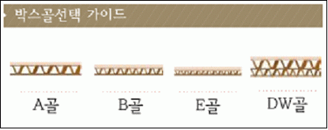
골판지 의자가 튼튼할 수 있는 비
은 무엇일까?
- 트러스 구조

Slide 19
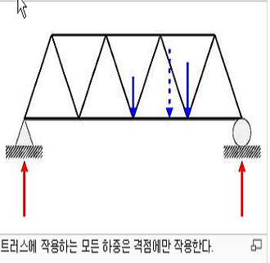
트러스 구조란, 직선을 삼각형
오각형 모양으로 만들어 튼튼
만든 구조를 말합니다.

Slide 20
예시 자료
Click!
트러스 구조의 위력

Slide 21
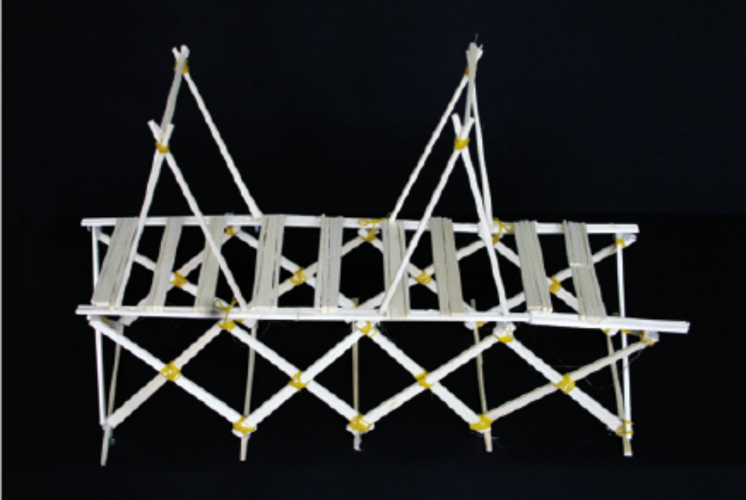
예시 자료

Slide 22
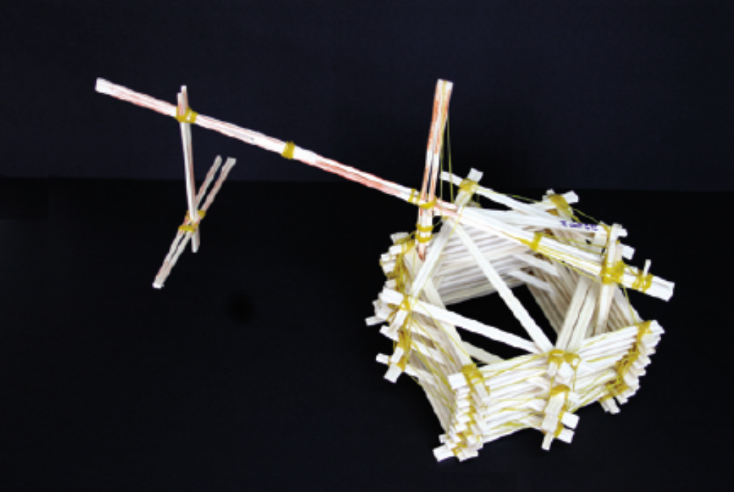
예시 자료

Slide 23
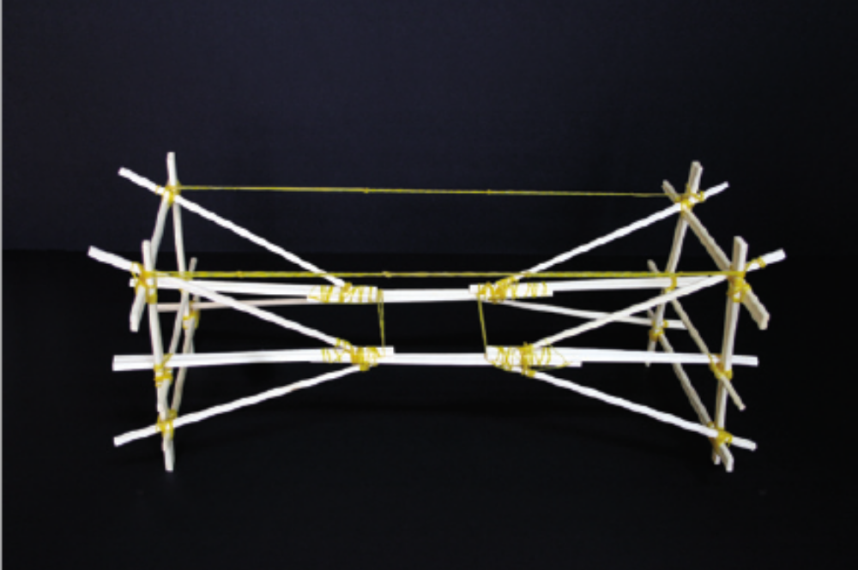
예시 자료

Slide 24
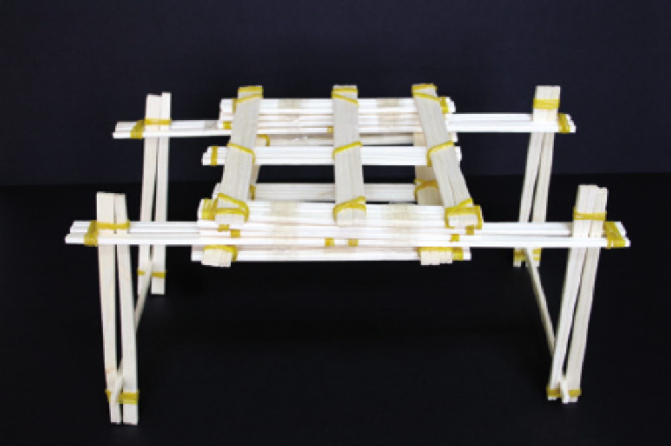
예시 자료

Slide 25
디자인 활동1
아이디어 스케치
- 각자 A4용지에 다리 구조
물을 스케치 해봅시다.

Slide 26
디자인 활동2
모둠별 아이디어 스케치
- 각자의 아이디어를 모아 하나의 구조물을 선정해봅시다.

Slide 27
디자인 활동3
다리 구조물 만들기
- 역할을 분담하여 구조물을 만들어
봅시다.

Slide 28

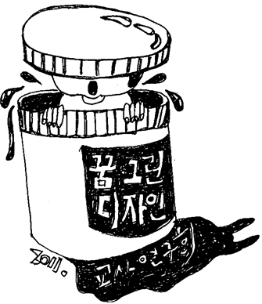
초등 디자인 연구회
민재은, 심민수, 양달아
유순영, 이채영
Contact Us : Blog.daum.net/유쌤9792

